Slide 1

MedTrack
Ein Projekt von Alexander Wöhrer, Julian Tschiltsch & Leon Parzer
Betreut von Prof. Stanek

Slide 2
VIDEO ABSCHNITT
[VIDEO]

Slide 3
ÜBER UNSER PROJEKT
01
02
INHALTSVERZEICHNIS
TECHNISCHE MITTEL & VORRAUSSETZUNGEN
DAS PROJEKT ZIEL
03
LESSONS LEARNED
04
PROJEKT VORFÜHRUNG
05
Grundidee
Team
Verwendete Ressourcen
Hardware
Software
Muss-Ziele
Soll-Ziele
Kann-Ziele
Probleme
Was haben wir gut gemacht?
Was haben wir mitgenommen
Erkenntnisse
LIVE Projektvorführung

Slide 4
ÜBER UNSER PROJEKT
Grundidee
webbasiertes System
Steuerung und Überwachung von Raumlicht
Wenn möglich Zeiteinstellungen
Das System:
Erfasst Lichtstatus
Speichert Zeitpunkte
Anzeige aktueller sowie historischer Daten
Lichter sind ansteuerbar (AN/AUS)
NICHT:
Eigene Applikation
Multiple Raumsteuerung

Slide 5
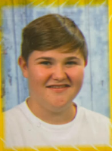
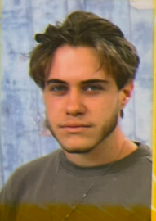
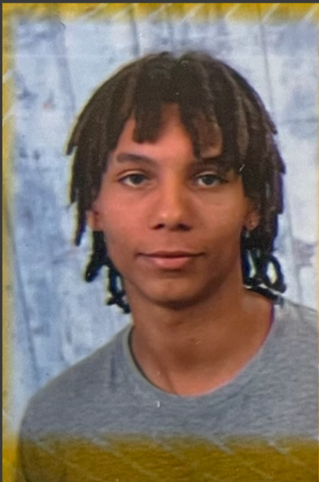
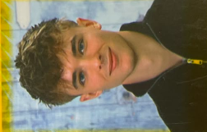
ÜBER UNSER PROJEKT
Alexander Wöhrer
Teamleiter
Gesamtkoordination
Full-Stack-Entwicklung
Git-Managment
Philipp Figl
Code-Mitwirkend
Gesamtkoordination
Videomaterial
Dokumentation
Julian Tschiltsch
Hardwareaufbau
Video Material
Lötarbeit & Verkabelung
Shelly
Felix Huber
Status Reports
Präsentation
Videomaterial
Hardware-Mitwirkend
Dokumentation

Slide 6








ÜBER UNSER PROJEKT
Verwendete Applikationen / Websiten
VSC
Teams
GitHub
Docker
MS Project
Word
DataGrip
ChatGPT

Slide 7
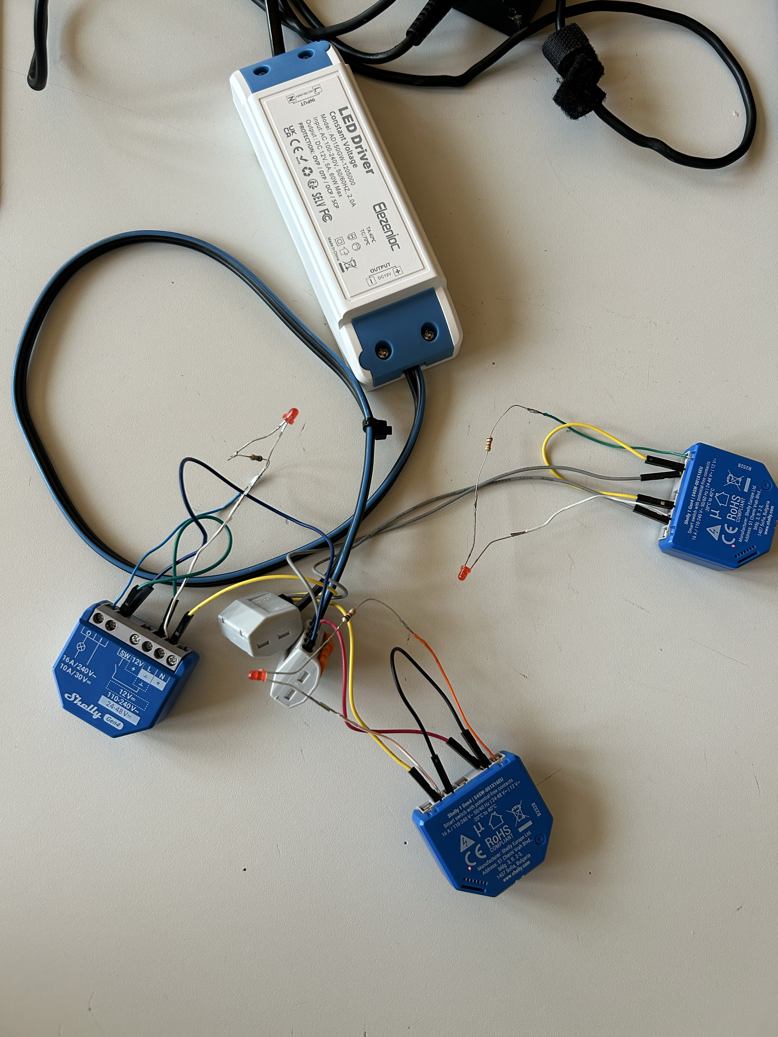
TECHNISCHE MITTEL
Hardware - Komponente
1x LED-Driver
    3x Shelly
3x LED-Lampe
3x Widerstand (1kΩ)
9x Verbindungskabel
2x WAGO-Klemme
1x Leistungsstarker Hotspot

Slide 8
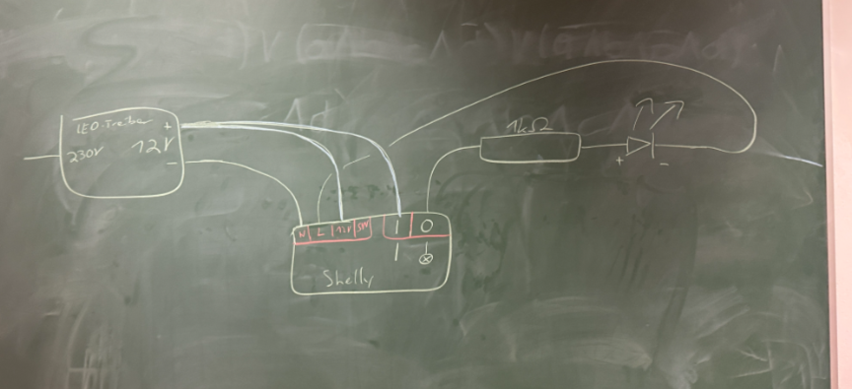
TECHNISCHE MITTEL
Hardware - Schaltplan

Slide 9
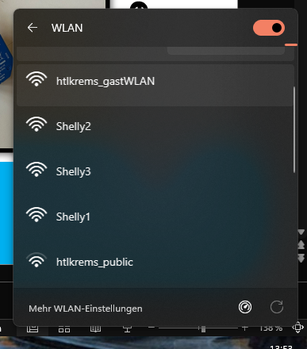
TECHNISCHE MITTEL
Hardware - Shelly
WLAN-fähiges Relais
Empfängt Steuerbefehl über WLAN
Kommuniziert über eine API
Verbindet Software mit Hardware
Konfigurierbar mittels eigener Website

Slide 10
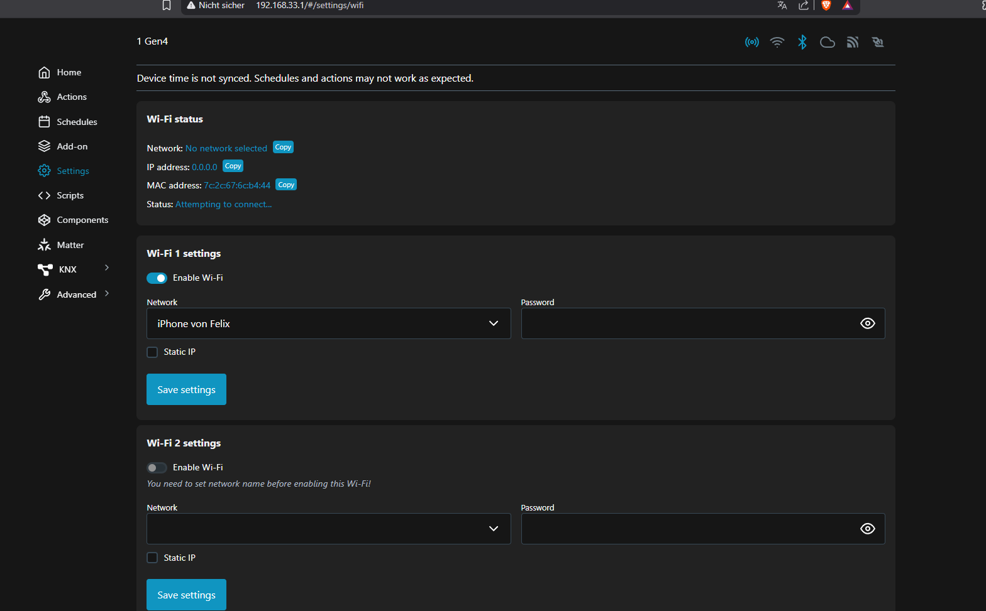
TECHNISCHE MITTEL
Hardware – Shelly - Konfiguration

Slide 11
TECHNISCHE MITTEL
Software - Einführung
Frontend
Backend
Datenbank
Docker
Shelly

Slide 12
TECHNISCHE MITTEL
Software - Frontend
HTML
Grundgerüst der Website
Erstellt die Benutzeroberfläche
Zeigt Raumansicht und Bedienelemente an
CSS
Gestaltet das Aussehen der Website
Definiert Farben, Schriftarten und Layout - KI
JavaScript
Macht die Website interaktiv
Schaltet Lichter per Klick
Lädt Statusdaten automatisch
Aktualisiert die Historie ohne Neuladen

Slide 13
TECHNISCHE MITTEL
Software – Backend
PHP
Serverseitige Programmiersprache
Verarbeitet Anfragen der Website
Kommuniziert mit der Datenbank
Steuert die Shelly-Geräte
Gibt Daten an das Frontend zurück
PostgreSQL
Datenbank
Speichert Lichtzustände
Speichert die Schalthistorie
Stellt Daten für die Website bereit

Slide 14
TECHNISCHE MITTEL
Software – Docker & Shelly
Docker
Container-Plattform
Startet Webserver und Datenbank
Vereinfacht Installation und Betrieb
Einheitliche & bekannte Entwicklungsumgebung
Shelly
WLAN-fähiges Relaismodul
Empfängt Befehle über das Netzwerk
Schaltet die angeschlossenen Lichter
Verbindung zwischen Software und Hardware

Slide 15
TECHNISCHE MITTEL
Software - CODE
SIEHE VSC, DataGrip & Docker

Slide 16
DAS PROJEKT ZIEL
Das ZIEL
Muss-Ziele
Licht über Website steuerbar
Speicherung aller Änderungen in PostgreSQL
Anzeige des aktuellen Lichtstatus
Anzeige der Historie
Soll-Ziele
Einfache und übersichtliche Bedienung
Ansteuerung der Shelly-Geräte
Kann-Ziele
Benutzerverwaltung
Zeitpläne und Szenen

Slide 17
LESSONS LEARNED
Probleme
Kommunikationsproblem
Teameinbindung (zu groß)
Interne und externe Ablenkungen
Internetprobleme (Verbindungsaufbau)
Zu großes Team für kleines Projekt
Testen der Hardware = großer Zeitaufwand
Hoher Einarbeitungsaufwand in PHP

Slide 18
LESSONS LEARNED
Was haben wir gut gemacht?
Kein zu komplexes Ziel gesetzt
Meilensteine vorzeitig erreicht
Überschüssige Zeit teilweise genutzt
Gute Ordnerstruktur
Effizient gearbeitet
Realistische Zeitplanung
Saubere Trennung von Front- & Backend
Gute Dokumentation des Projekts
Regelmäßige Daten- & Situationssicherung über Git & Status Reporte

Slide 19
LESSONS LEARNED
Was haben wir mitgenommen?
Mehr kommunizieren
bessere Aufgabenverteilung
Weniger auf Ablenkung einlassen
Projektaufwand von Teamgröße abhängig machen
Probleme direkt ansprechen
Kleine Teilziele erleichtern Entwicklung & stärken Arbeitsmoral
Dokumentation parallel zur Entwicklung erstellen

Slide 20
LESSONS LEARNED
Erkenntnisse
Einfache Projekte = meist erfolgreicher als überladene Projekt
Gute Planung spart später viel Zeit
Hardware- & Software müssen meist gemeinsam getestet werden
Klare Projektstruktur sorgt für bessere Zusammenarbeit
Git = vereinfacht Versionsverwaltung
Backups vor großen Änderungen = SEHR WICHTIG

Slide 21
VIELEN DANK
FÜR EURE
AUFMERKSAMKEIT
Ein Projekt von Alexander Wöhrer, Julian Tschiltsch, Felix Huber & Philipp Figl
Betreut von Prof. Uhrmann

